Slide 1

ASOCIACION DE COPROPIETARIOS DEL EDIFICIO
UNIDAD MEDICA SAN JOSE
Por favor oprima F-5
Ahora haga clic con el mouse para avanzar

Slide 2
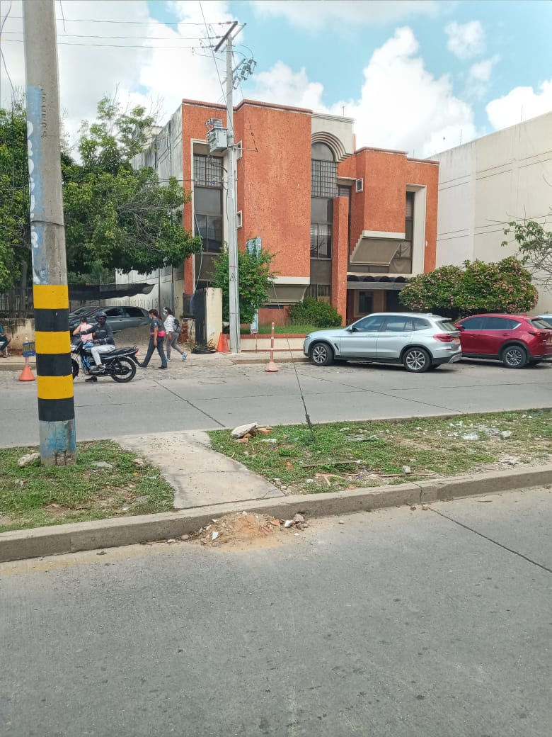
ASOCIACION DE COPROPIETARIOS DEL EDIFICIO
UNIDAD MEDICA SAN JOSE
Calle 16 Numero 15-42
Valledupar, Cesar

Slide 3
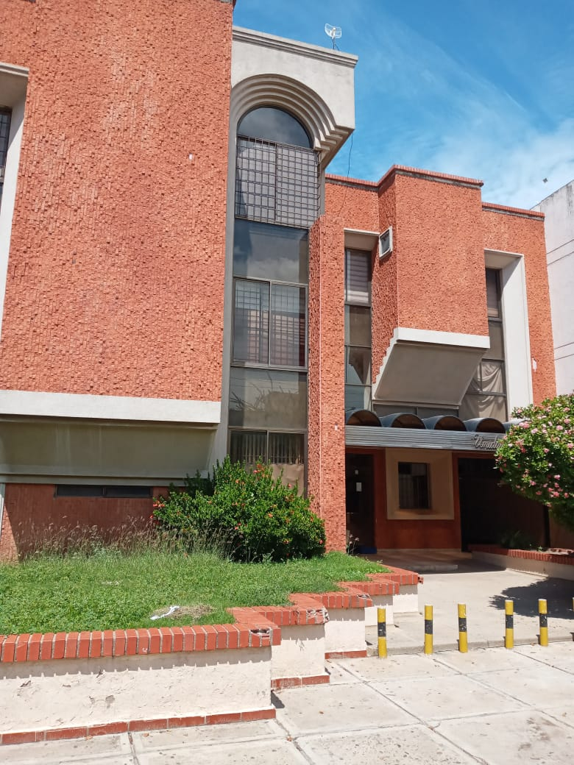
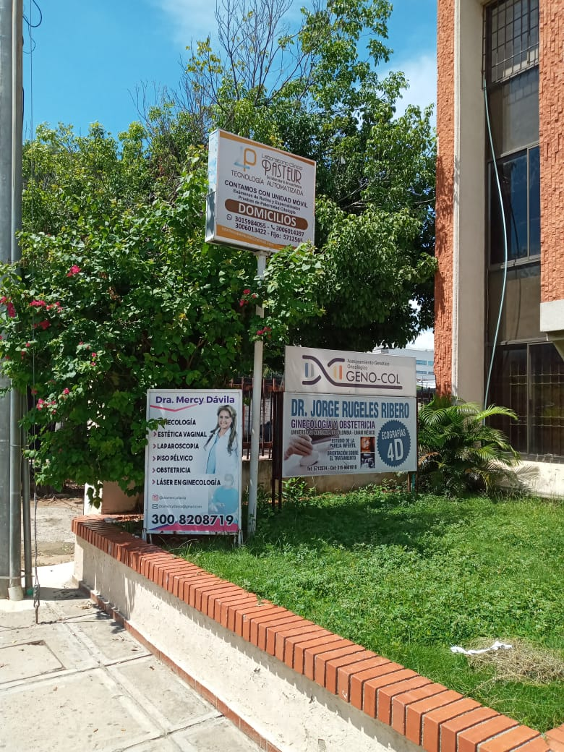
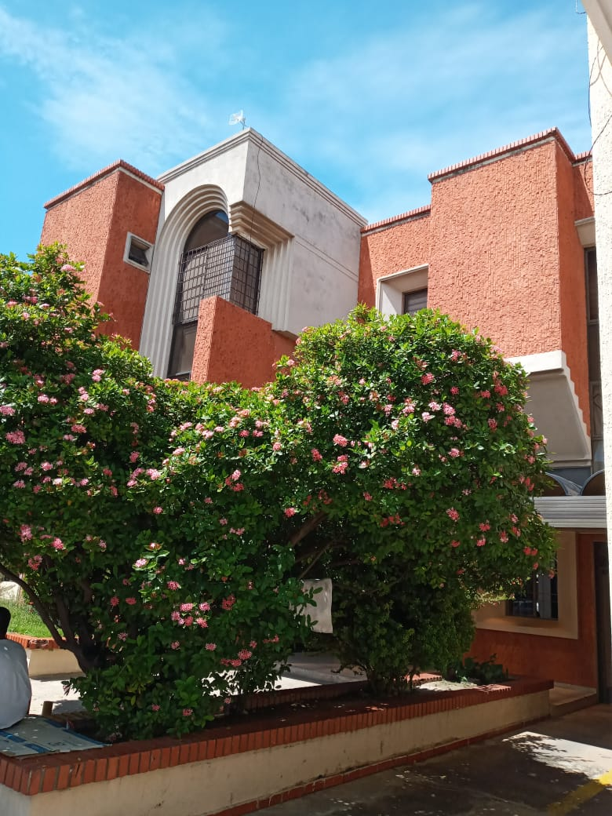
ASOCIACION DE COPROPIETARIOS DEL EDIFICIO
UNIDAD MEDICA SAN JOSE
Frente del Edificio por la Calle 16 frente a la clínica Valledupar

Slide 4
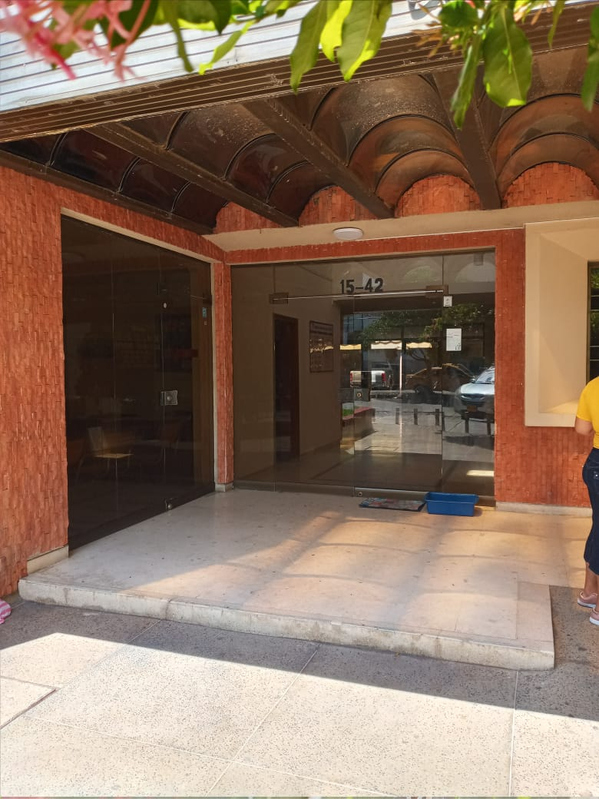
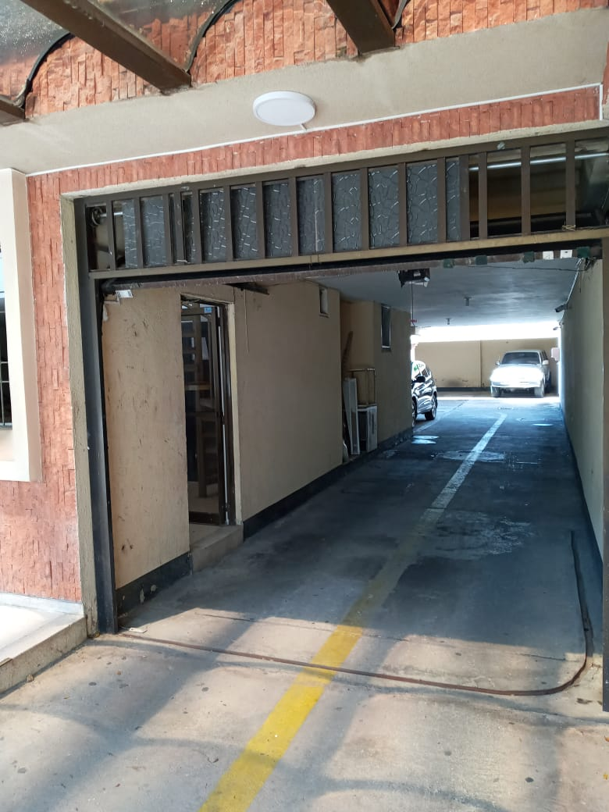
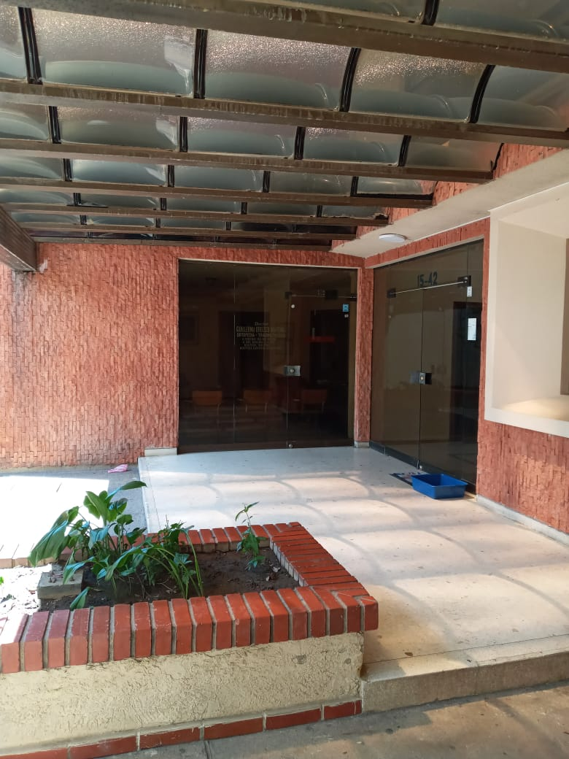
ASOCIACION DE COPROPIETARIOS DEL EDIFICIO
UNIDAD MEDICA SAN JOSE
Área de ingreso de pacientes y Acceso al parqueadero

Slide 5
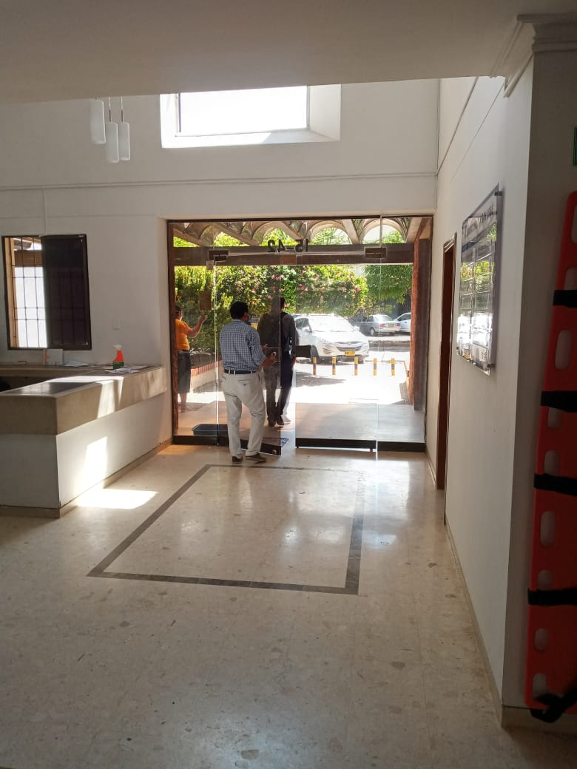
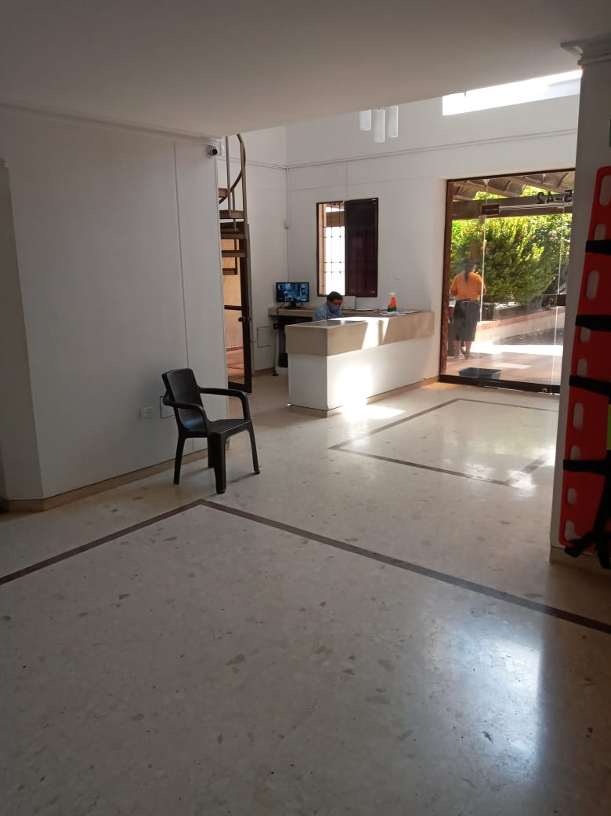
ASOCIACION DE COPROPIETARIOS DEL EDIFICIO
UNIDAD MEDICA SAN JOSE
Área de recepción del edificio

Slide 6
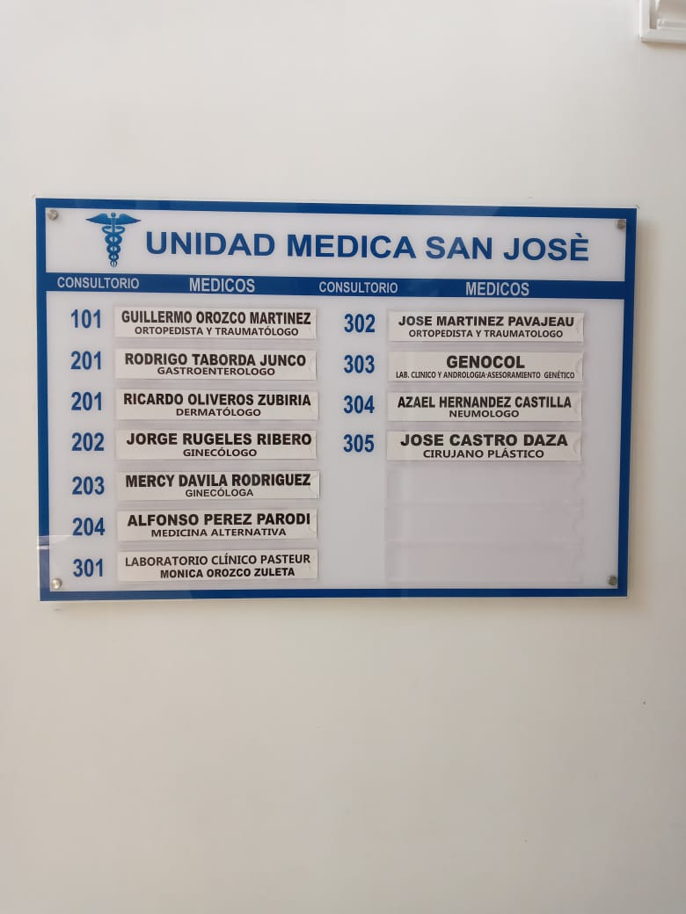
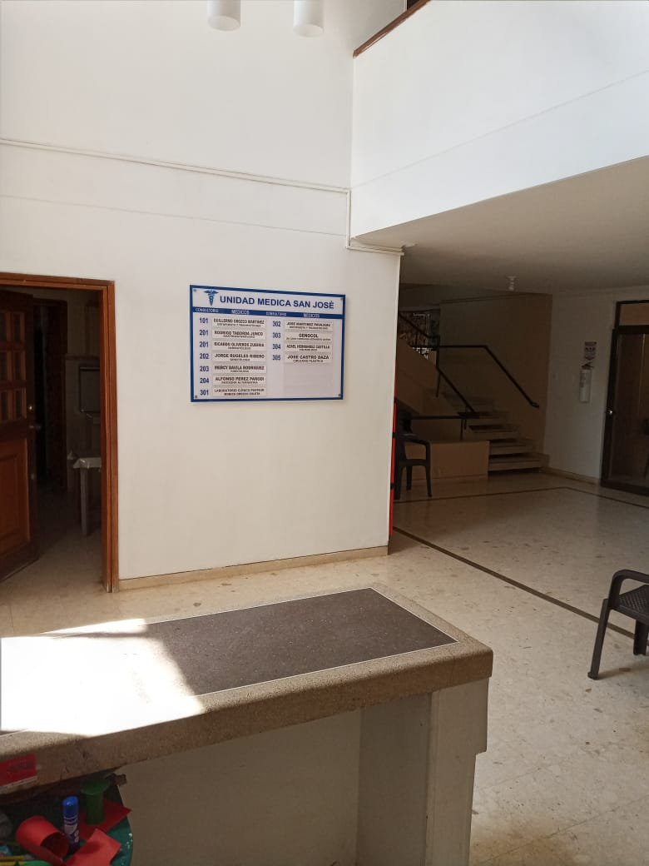
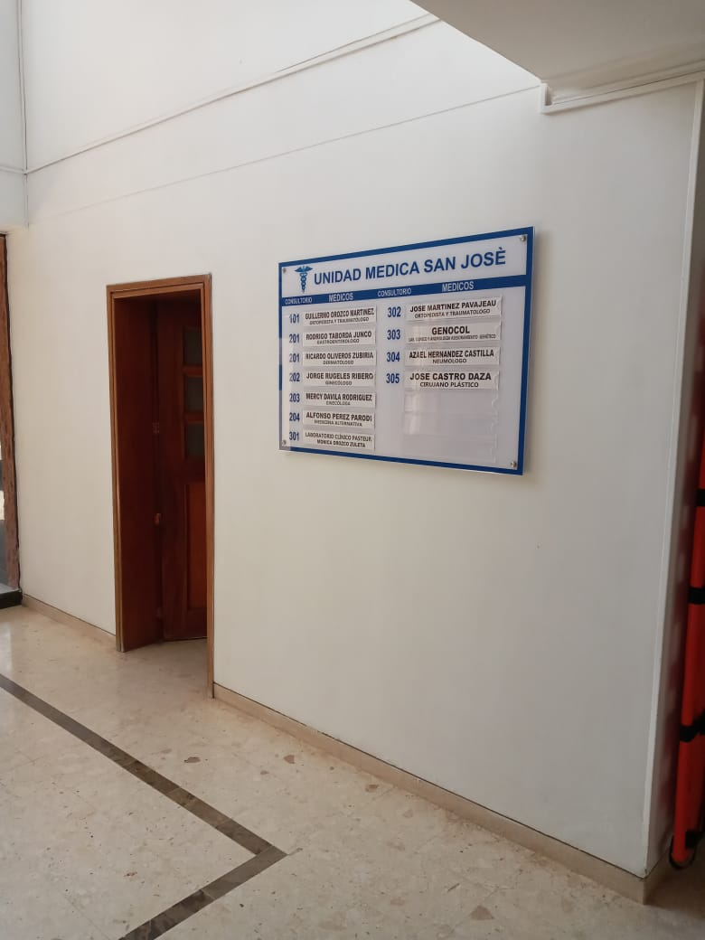
ASOCIACION DE COPROPIETARIOS DEL EDIFICIO
UNIDAD MEDICA SAN JOSE
Recepción:
Tablero de Consultorios y especialistas

Slide 7
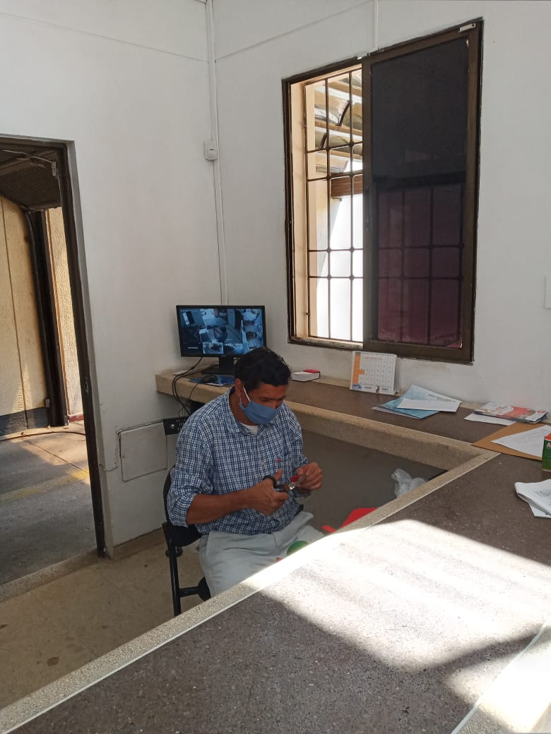
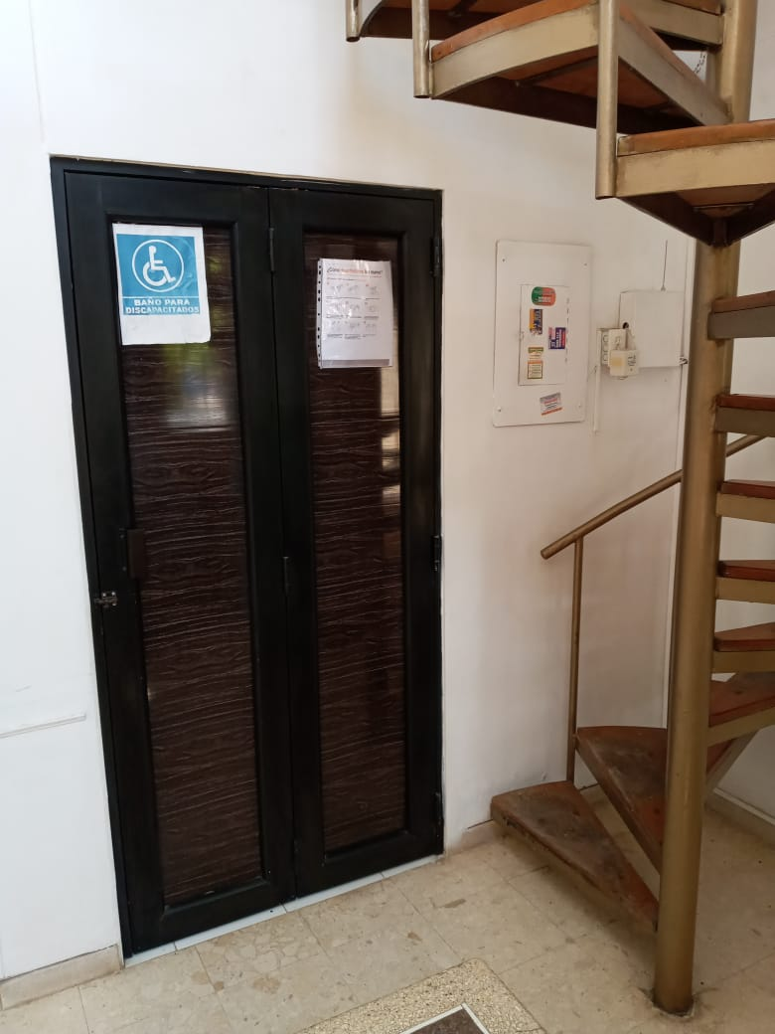
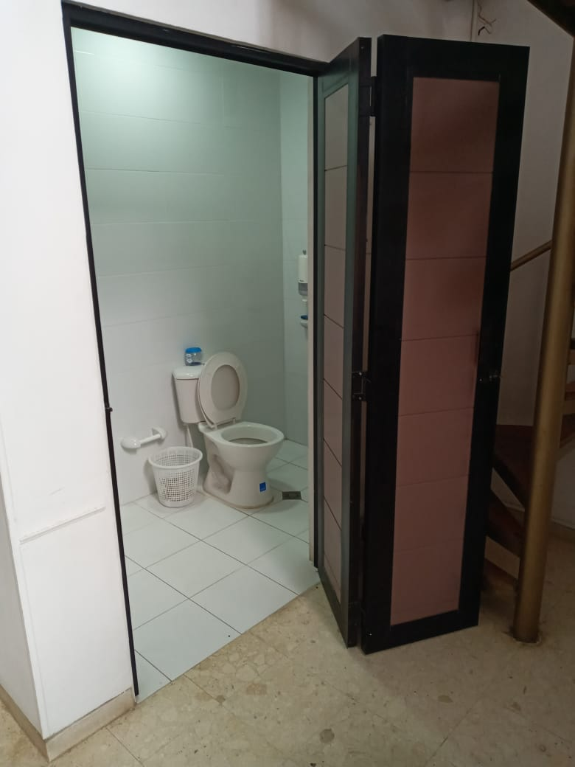
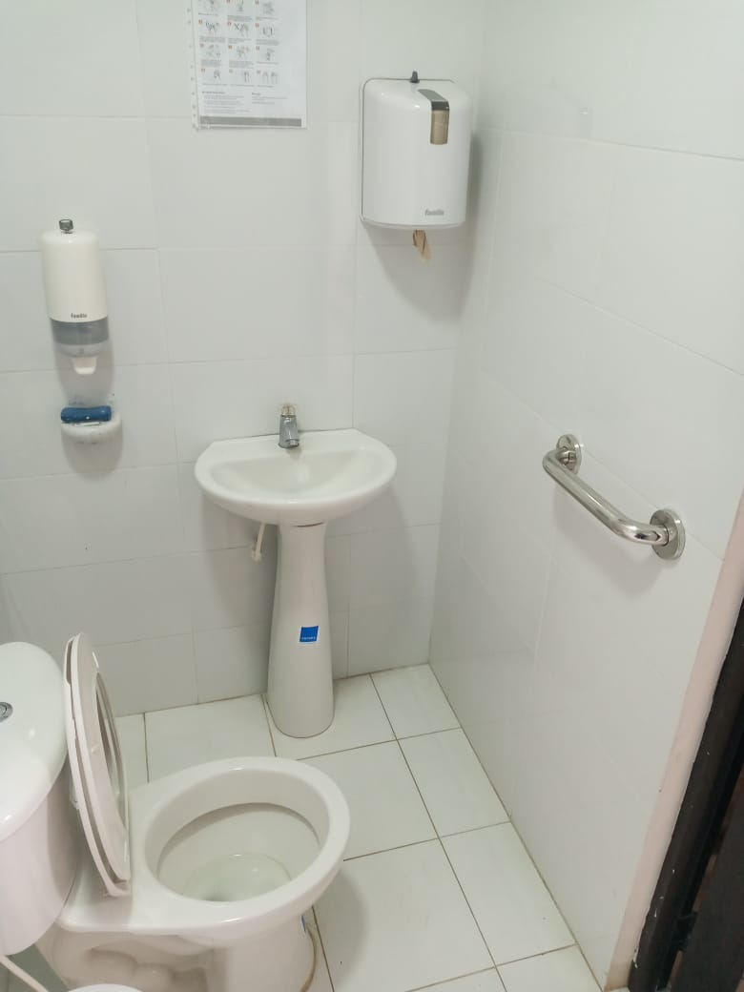
ASOCIACION DE COPROPIETARIOS DEL EDIFICIO
UNIDAD MEDICA SAN JOSE
Recepción
Barra de seguridad
Baño exclusivo para personas
discapacitadas
Puerta de fácil acceso para sillas de ruedas

Slide 8
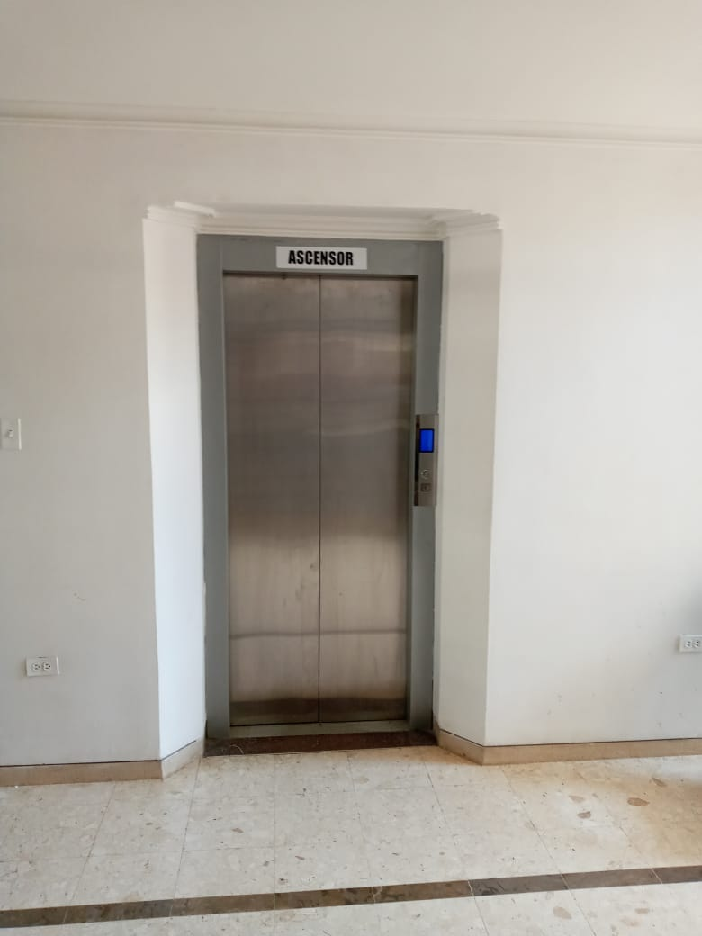
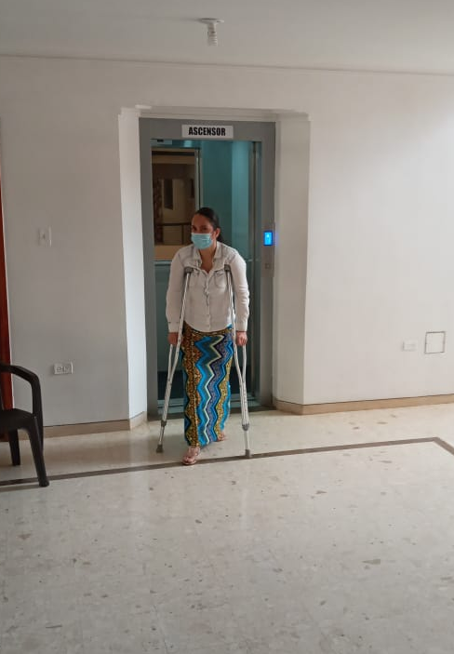
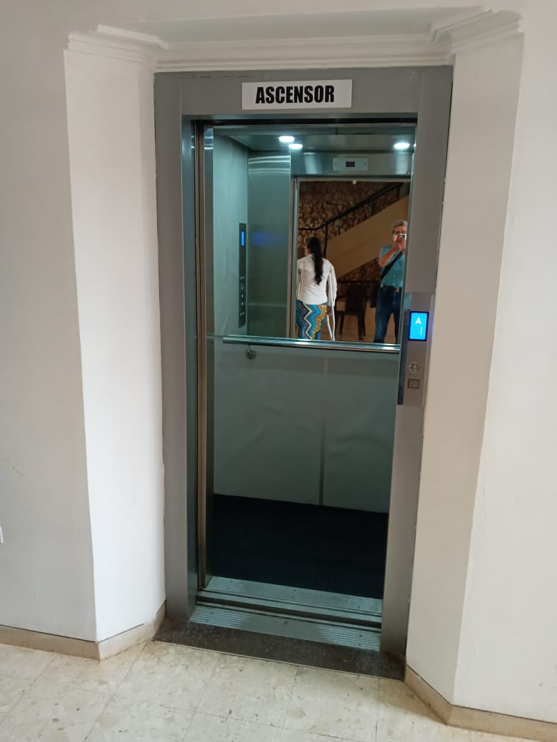
ASOCIACION DE COPROPIETARIOS DEL EDIFICIO
UNIDAD MEDICA SAN JOSE
ASCENSOR RECIEN MODERNIZADO

Slide 9
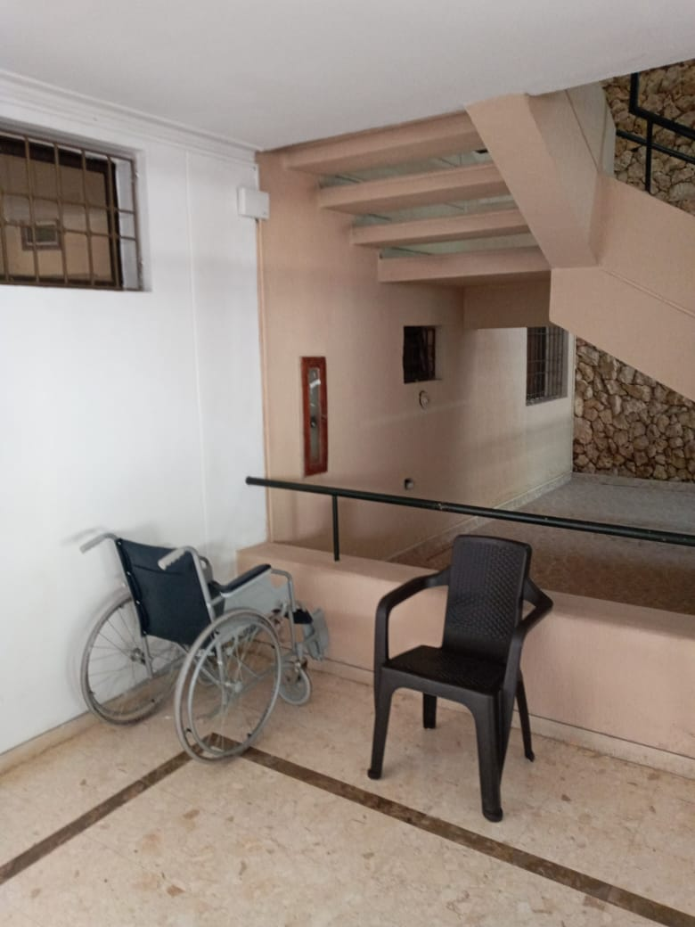
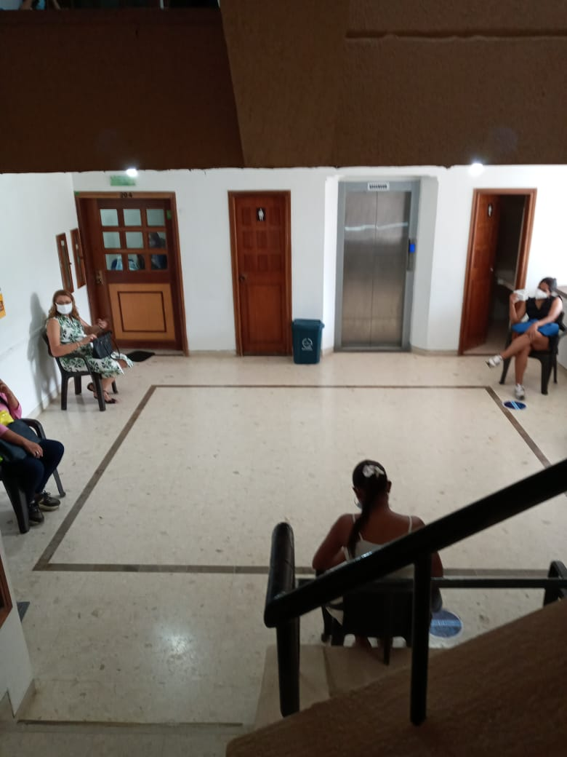
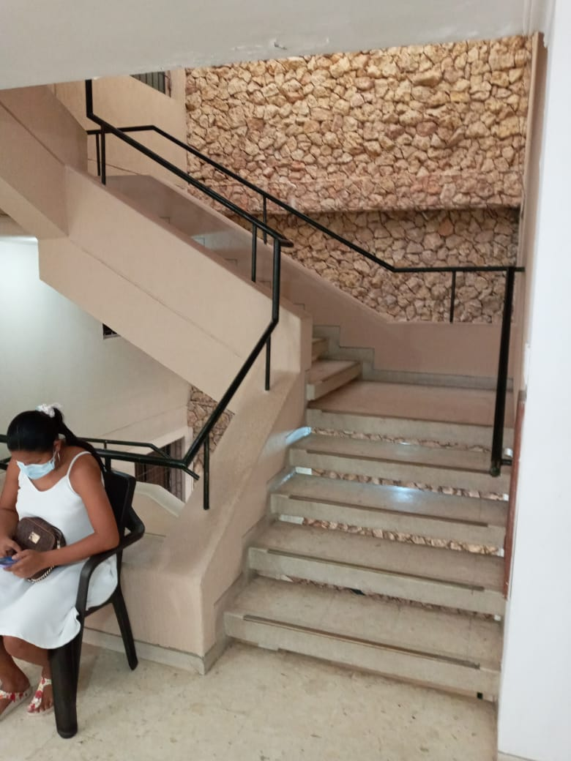
ASOCIACION DE COPROPIETARIOS DEL EDIFICIO
UNIDAD MEDICA SAN JOSE
Silla de ruedas para pacientes y escalera de acceso al segundo piso

Slide 10
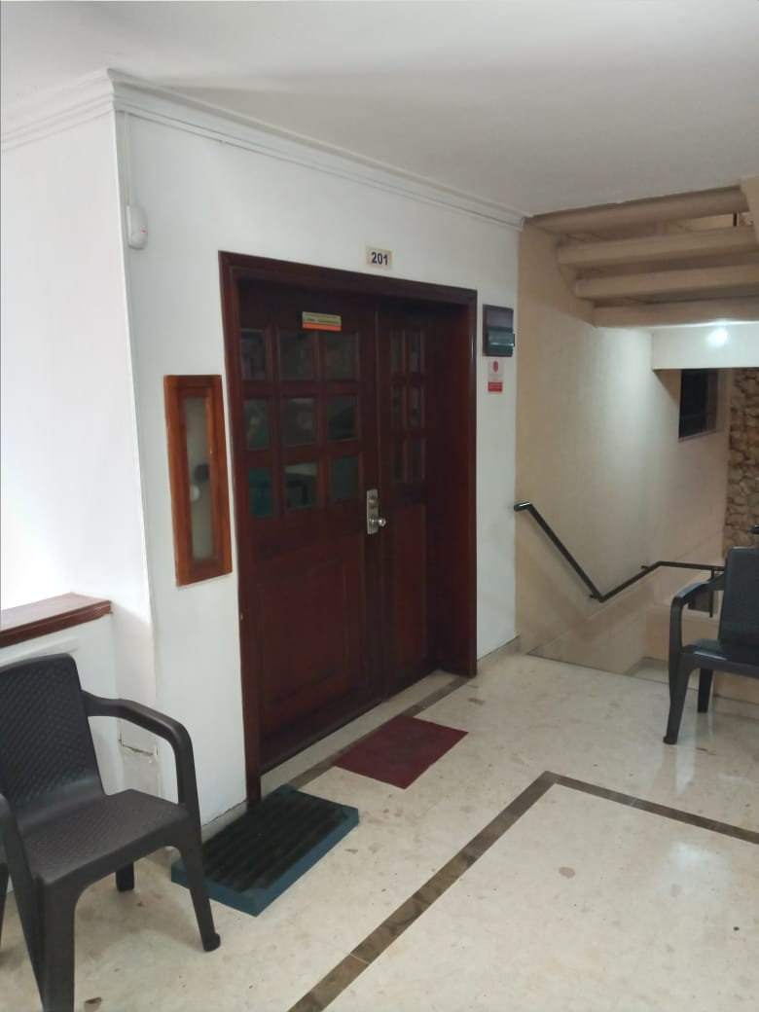
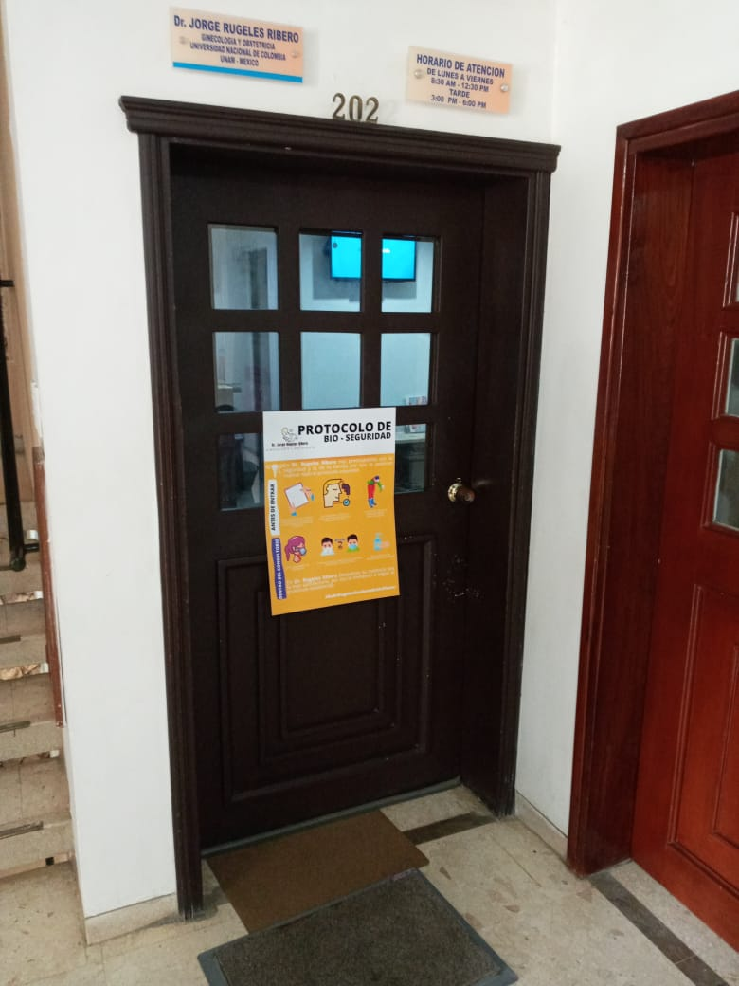
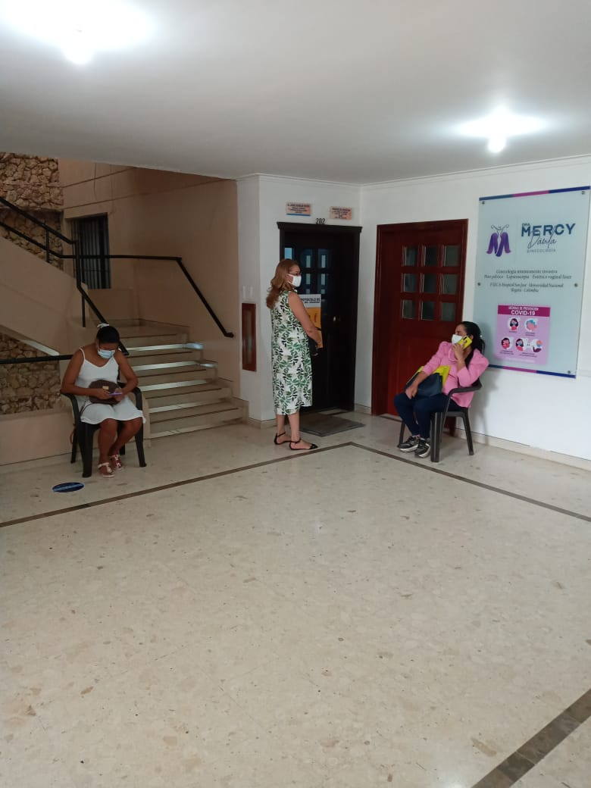
ASOCIACION DE COPROPIETARIOS DEL EDIFICIO
UNIDAD MEDICA SAN JOSE
Exterior Consultorios y área de espera externa del 2 piso

Slide 11
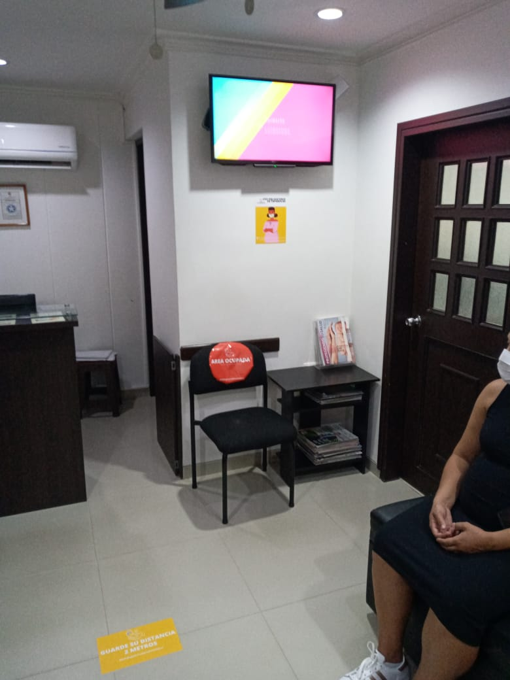
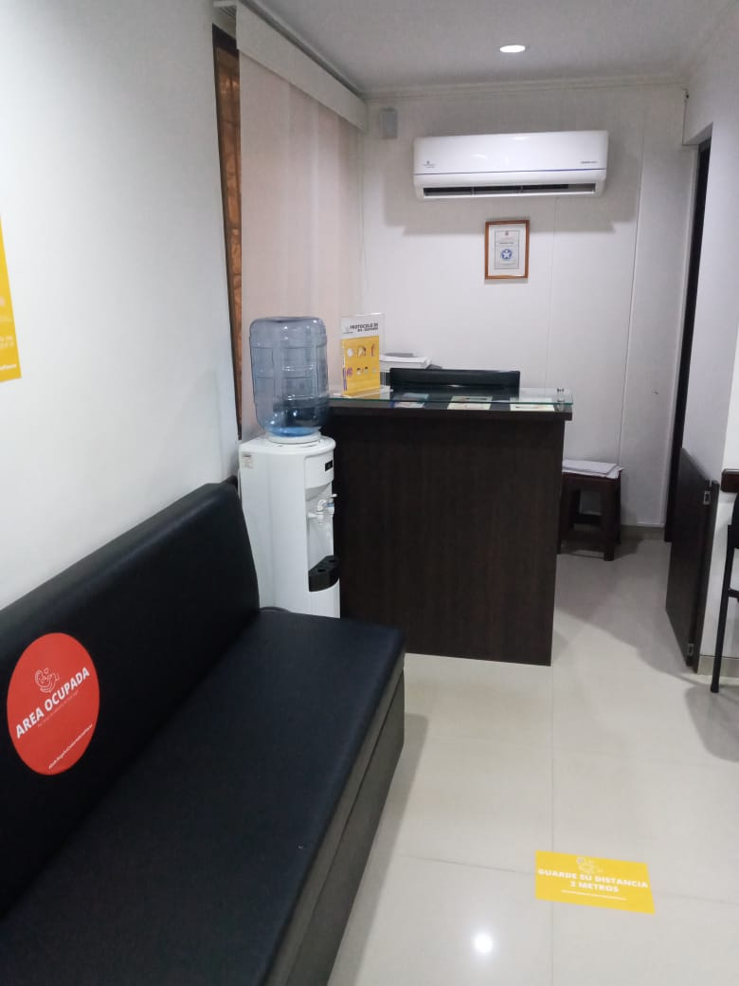
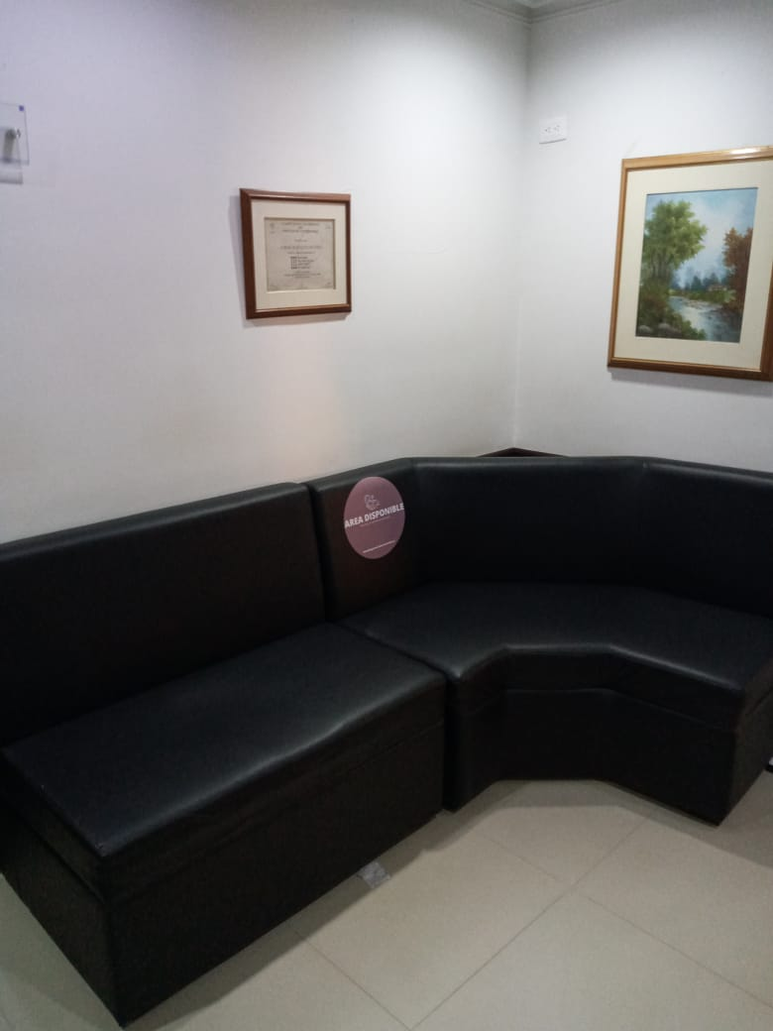
ASOCIACION DE COPROPIETARIOS DEL EDIFICIO
UNIDAD MEDICA SAN JOSE
Sala de recepción interior de un consultorio

Slide 12
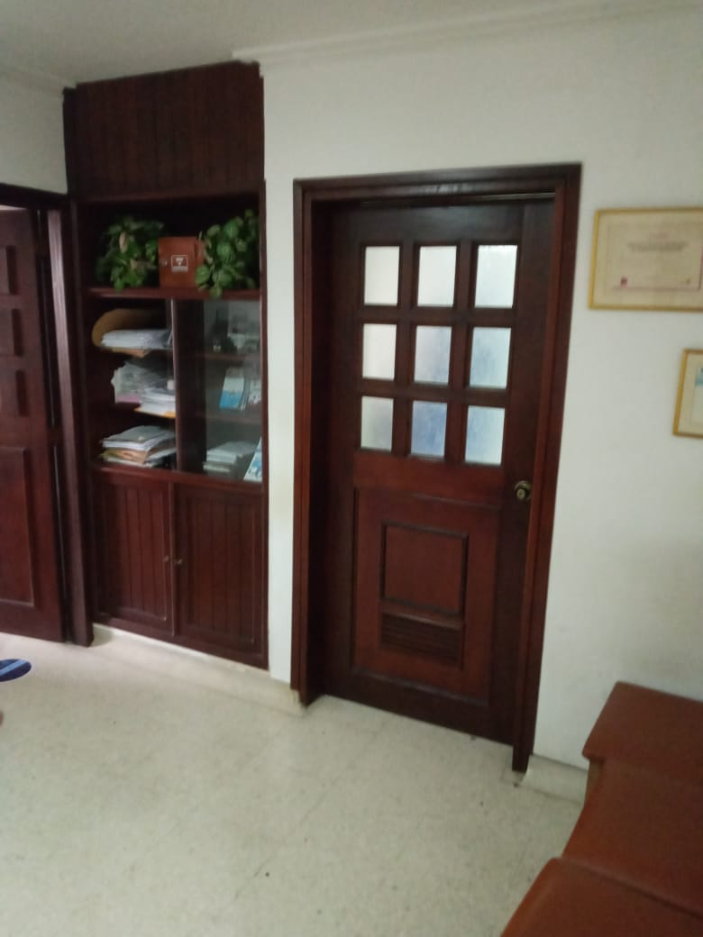
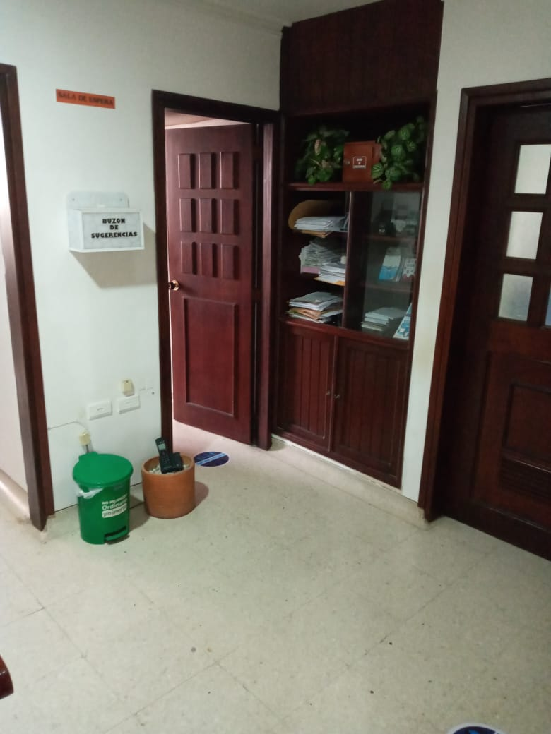
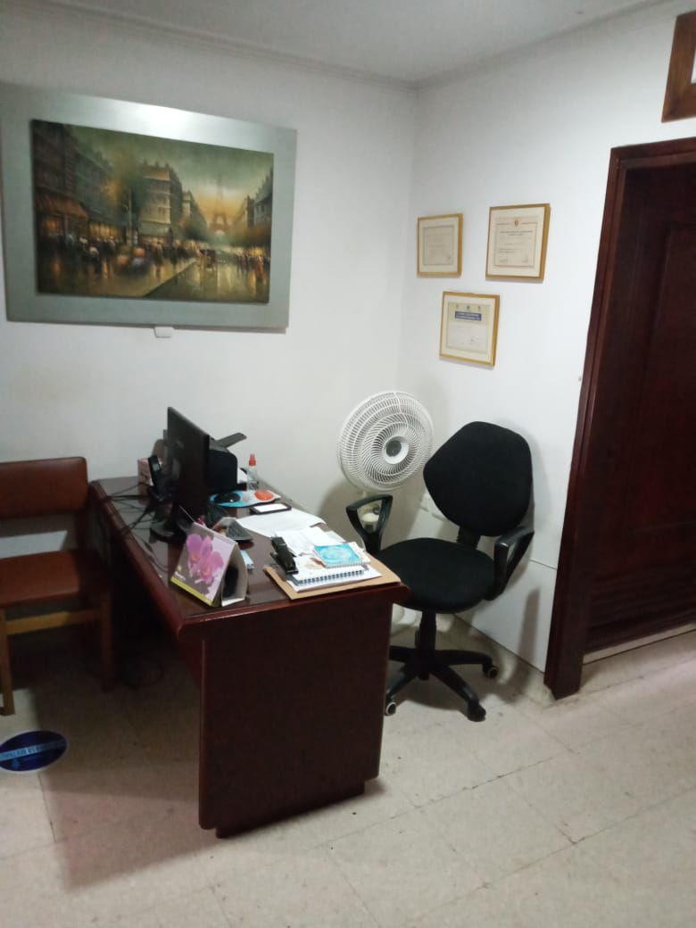
ASOCIACION DE COPROPIETARIOS DEL EDIFICIO
UNIDAD MEDICA SAN JOSE
Área interna y recepción de un consultorio del segundo piso

Slide 13
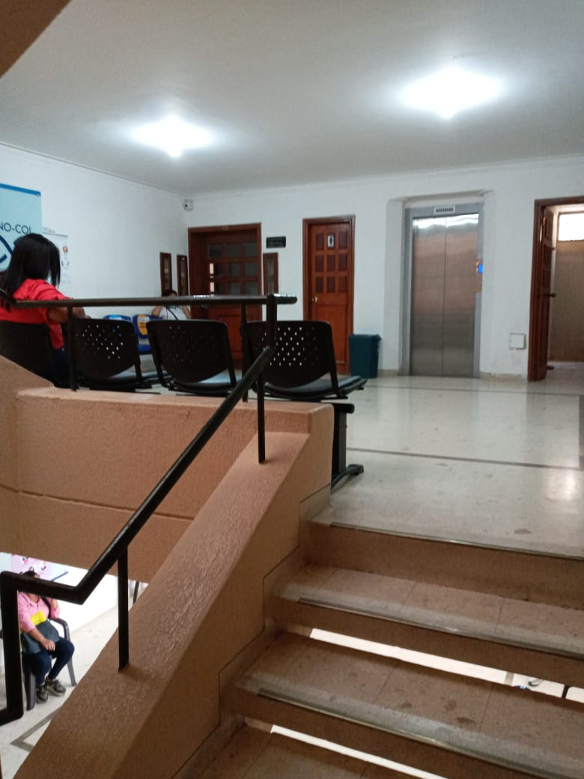
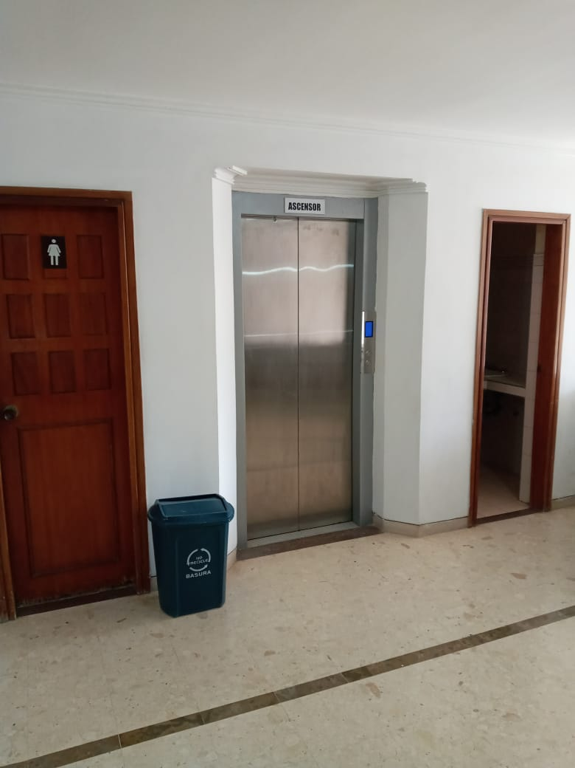
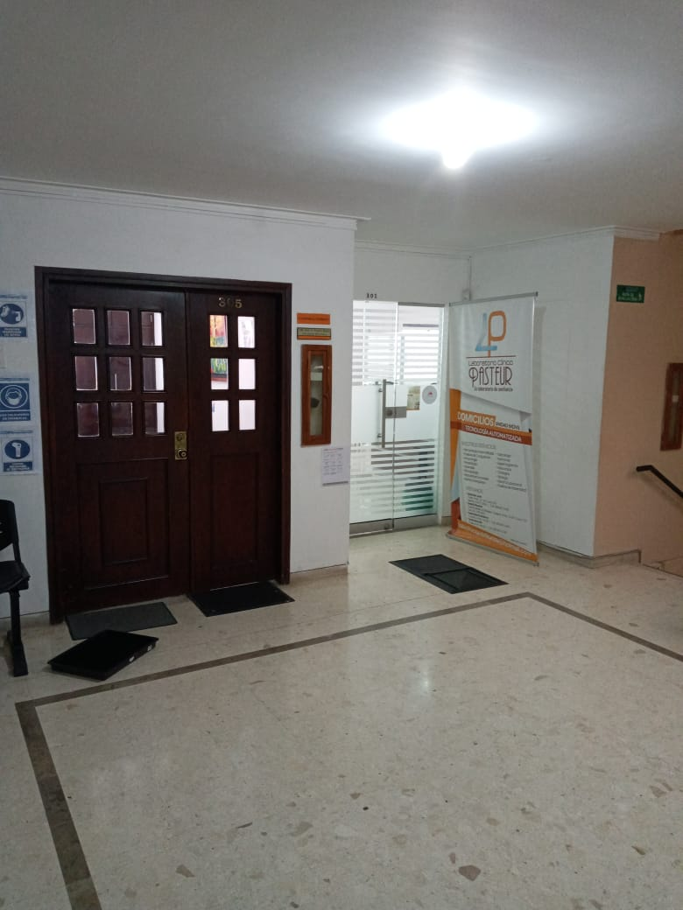
ASOCIACION DE COPROPIETARIOS DEL EDIFICIO
UNIDAD MEDICA SAN JOSE
En cada piso hay dos baños separados por géneros
Exterior de consultorios del tercer piso y sala de espera externa

Slide 14
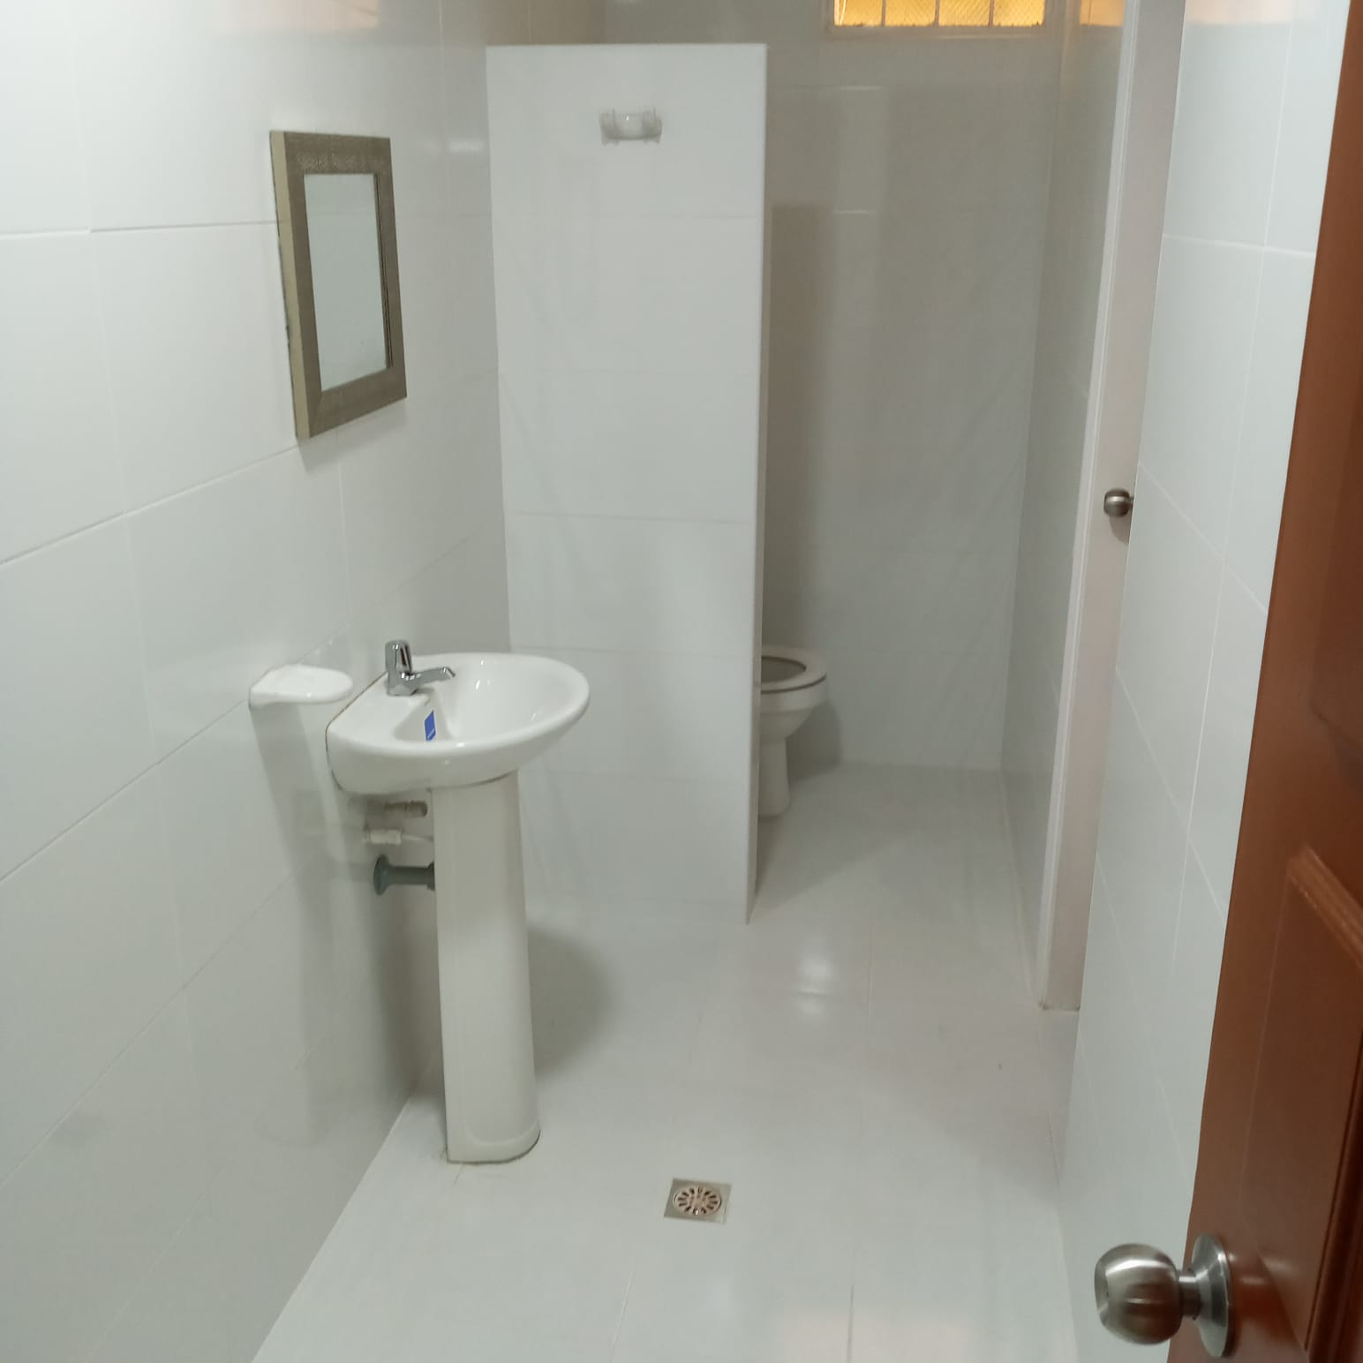
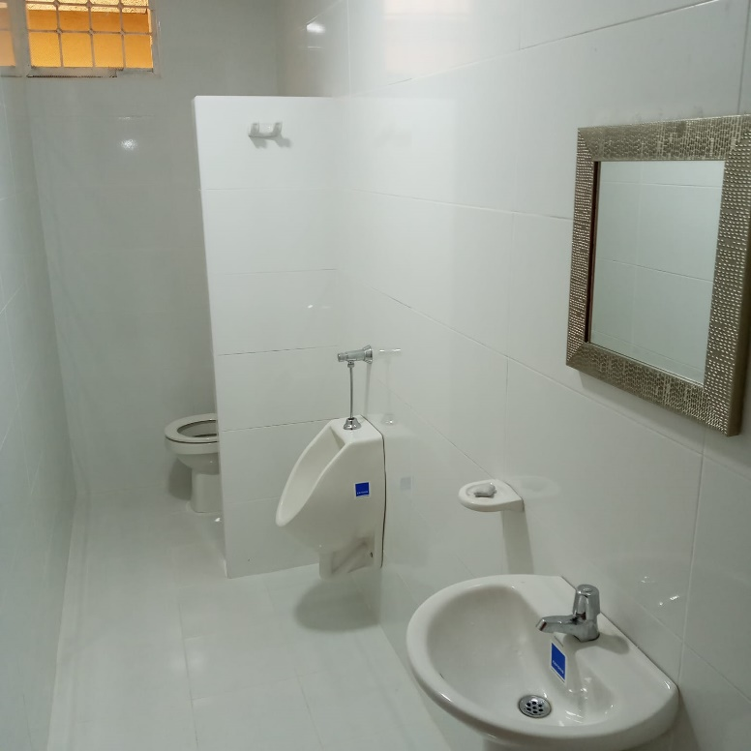
ASOCIACION DE COPROPIETARIOS DEL EDIFICIO
UNIDAD MEDICA SAN JOSE
En cada piso hay dos baños separados por géneros
Baño para Damas Baño Caballeros Baños recién modernizados

Slide 15
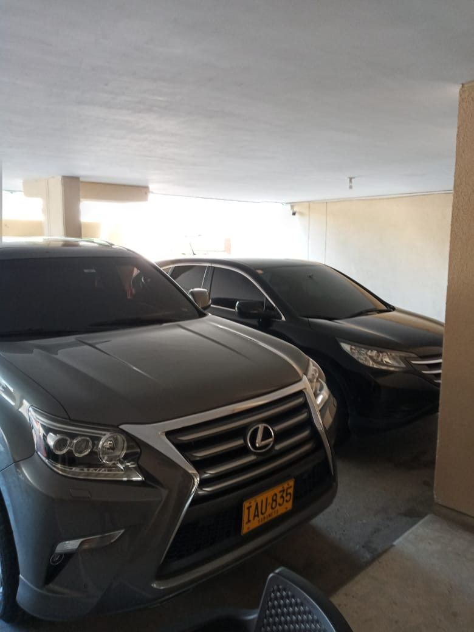
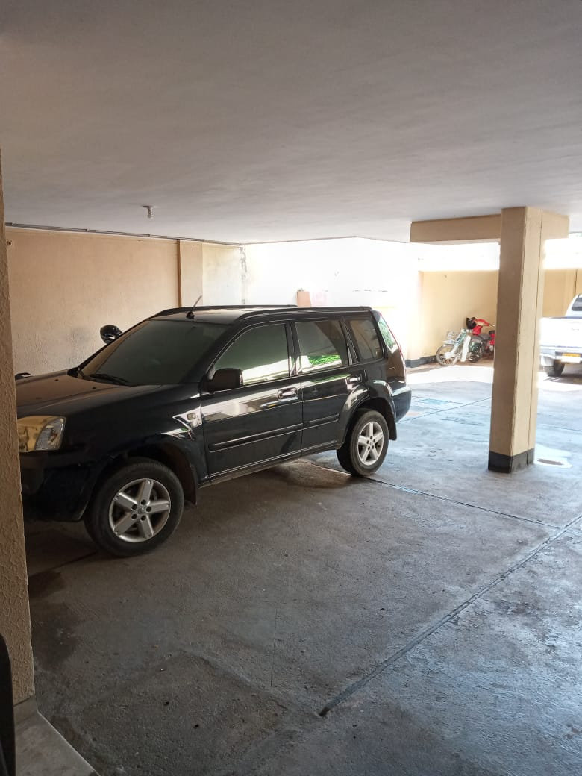
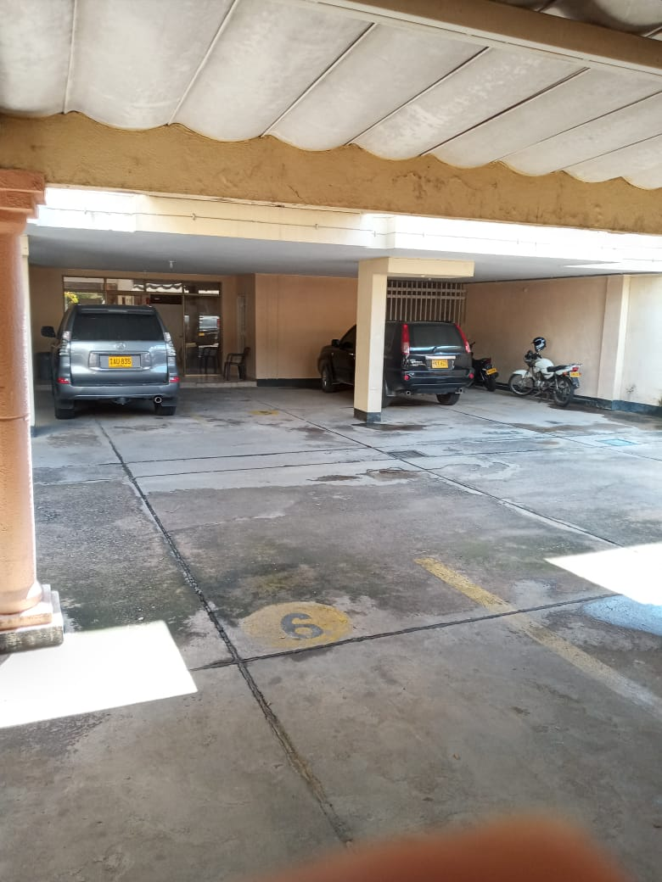
ASOCIACION DE COPROPIETARIOS DEL EDIFICIO
UNIDAD MEDICA SAN JOSE
Parqueadero privado y para los pacientes

Slide 16
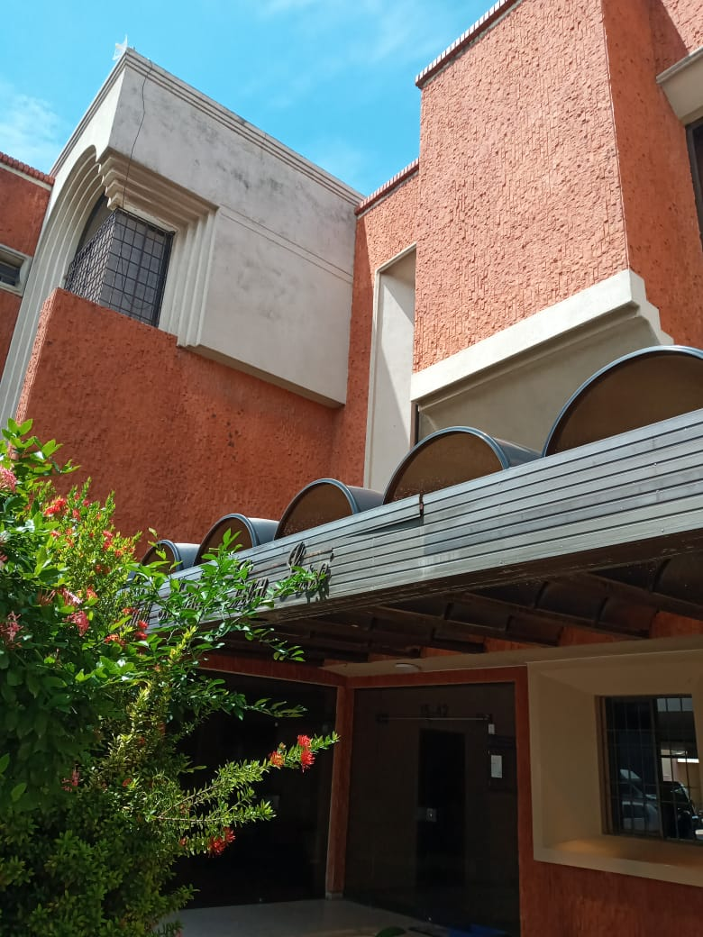
ASOCIACION DE COPROPIETARIOS DEL EDIFICIO
UNIDAD MEDICA SAN JOSE
La Asociación de Copropietarios del edificio Unidad Medica San José, es una entidad sin animo de lucro, matriculada en la Cámara de Comercio de Valledupar con el registro Numero S 0505921 del 13 de febrero de 2017.-
Con Personería Jurídica Numero 004-2017de la Oficina Asesora de Planeación Municipal de la Alcaldía de Valledupar, Cesar

